Slide 1
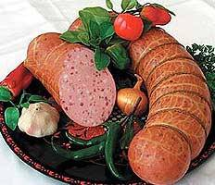
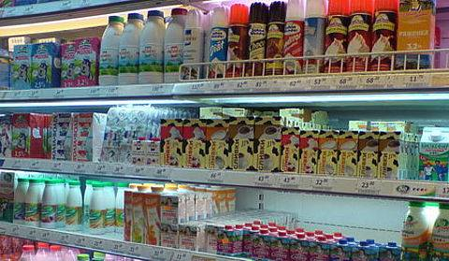

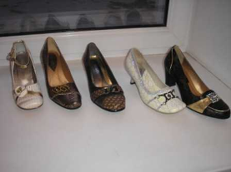

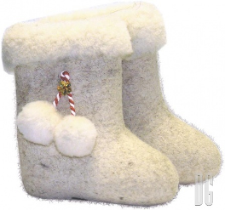

Slide 2

выявить особенности размещения пищевой и легкой промышленности;
определить факторы размещения этих отраслей;
показать связи звеньев АПК;
определить круг проблем 3 звена АПК

Slide 3


Slide 4
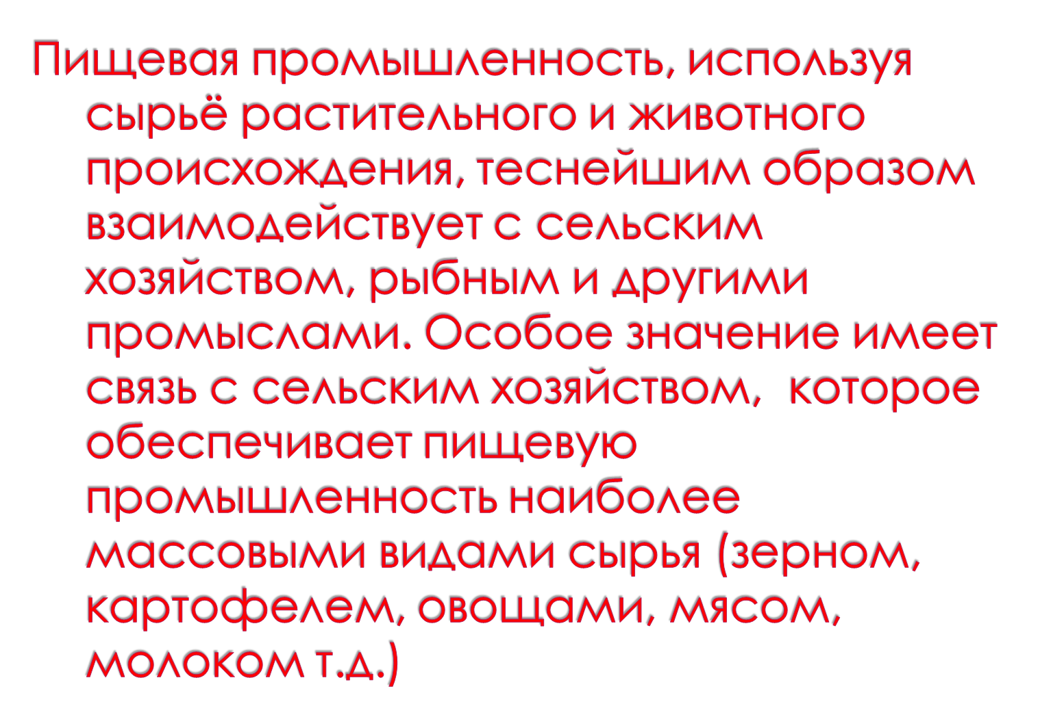

Slide 5



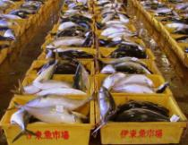

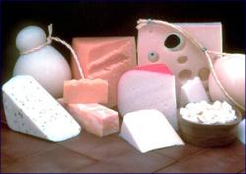
ОРИЕНТАЦИЯ
НА СЫРЬЁ
НА ПОТРЕБИТЕЛЯ
НА СЫРЬЁ И ПОТРЕБИТЕЛЯ
крупяная
кондитерская
мясная
маслобойная
хлебопекарная
молочная
сахарная
макаронная
мукомольная
СЕЛЬСКОЕ ХОЗЯЙСТВО
консервная
чаеразвесочная
рыбная

Slide 6

Далее

Slide 7

В последние десятилетия главным регионом по производству мяса стала Азия, которая опередила Западную Европу и Северную Америку. Ведущими странами по производству мяса являются Китай, США, Бразилия, Франция, Германия.
Среди мясной продукции выделяется производство свинины, говядины, баранины и мяса птицы. На долю стран Западной Европы приходится до 2/3 мирового экспорта мясных товаров. Одновременно эти же страны концентрируют примерно 50% мирового импорта мяса. Что касается

Slide 8

Особенности легкой промышленности:
продукция отрасли влияет на уровень жизни людей;
трудоемкая отрасль, в которой заняты в основном женщины(75% работающих);
размеры предприятий невелики и не требуют большого количества энергии и воды;

Slide 9
ОРИЕНТАЦИЯ
НА СЫРЬЁ
НА ПОТРЕБИТЕЛЯ
НА СЫРЬЁ И ПОТРЕБИТЕЛЯ
Отрасли по первичной обработке сырья
хлопка
трикотажная
хлопчатобумажная
шерсти
швейная
шерстяная
СЕЛЬСКОЕ ХОЗЯЙСТВО
шёлка
обувная
шёлковая
кожи
меховая

Slide 10

Швея
Вышивальщица
Вязальщица
Текстильщик
Ткач
Прядильщик
Закройщик
Обувщик
Красильщик
Модельер
Кондитер
Пекарь
Наладчик оборудования
Биотехнолог
Тестомес
Печник
Упаковщик
Раскатчица

Slide 11

А) хлебопекарная
Б) макаронная
В) маслобойная
Г) пивоваренная
Д) сахарорафинадная

Slide 12

А) кондитерская
Б) хлебопекарная
В) производство молочного порошка
Г) пивоваренная
Д) винодельная

Slide 13

А) энергетический
Б) сырьевой
В) потребительский
Г) транспортный

Slide 14

А) Юг
Б) Центр
В) Запад
Г) Север
Д) Восток

Slide 15

Презентацию выполнила Юркевич Лера

